Slide 1
개발일지
시스템공학캡스톤디자인
리눅스 최적화 및 복원기능 개발
인하공업전문대학
컴퓨터시스템공학과(심화과정)
202546002 정민혁

Slide 2
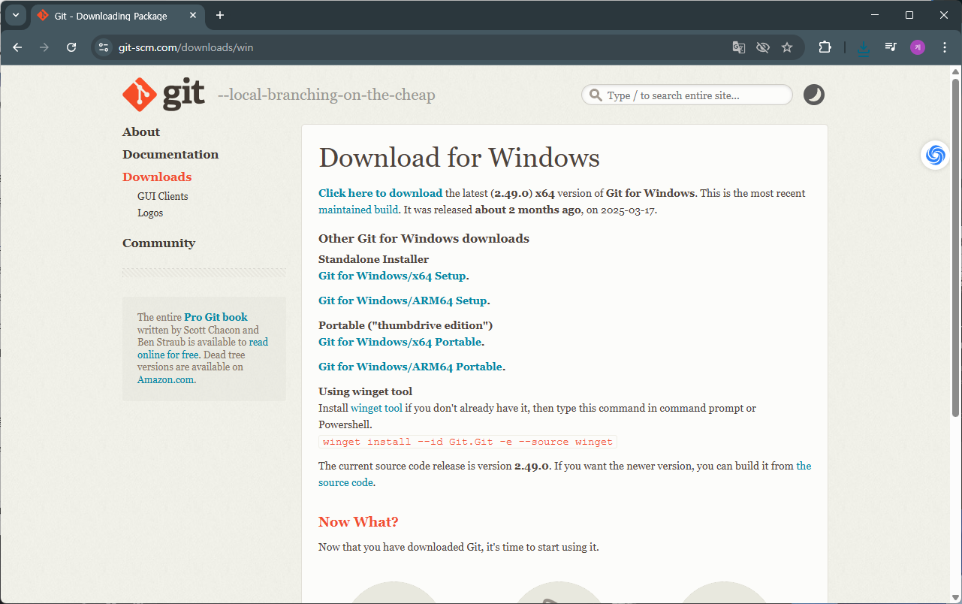
PC에 Git 설치

Slide 3
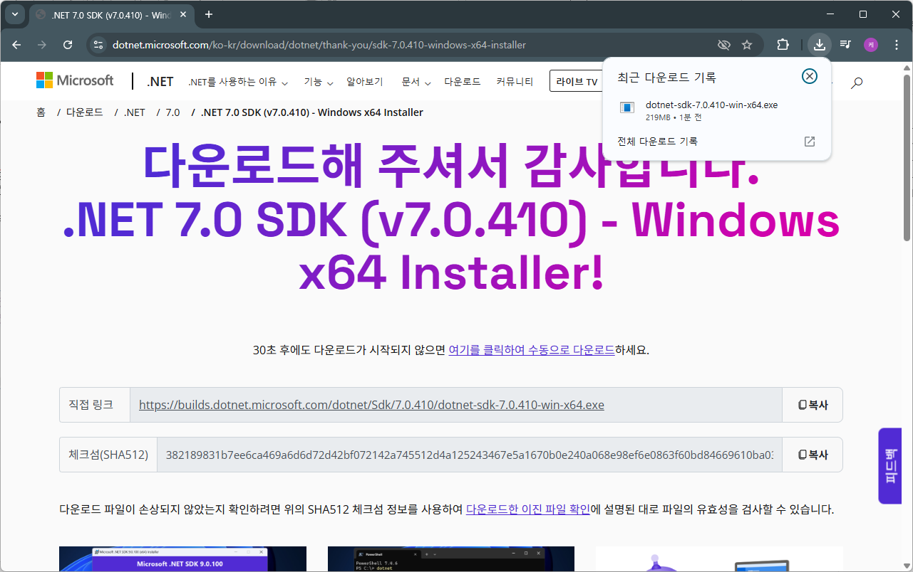
Git과 vs code연결을 위한 .net 설치

Slide 4
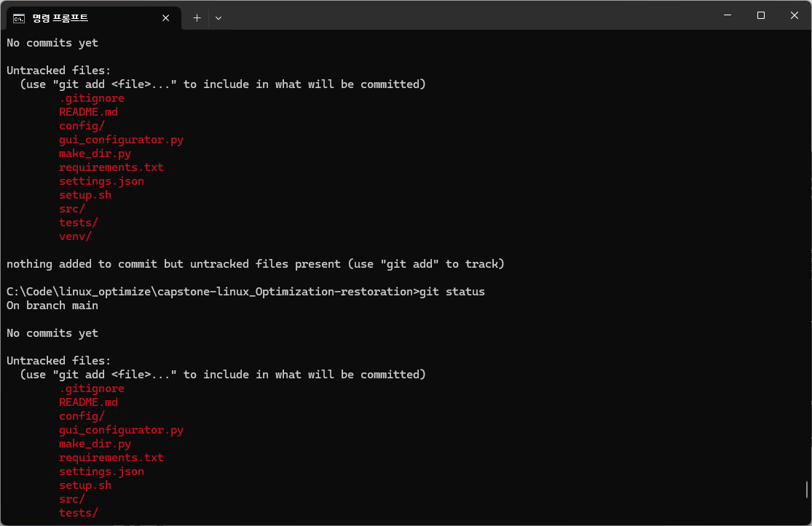
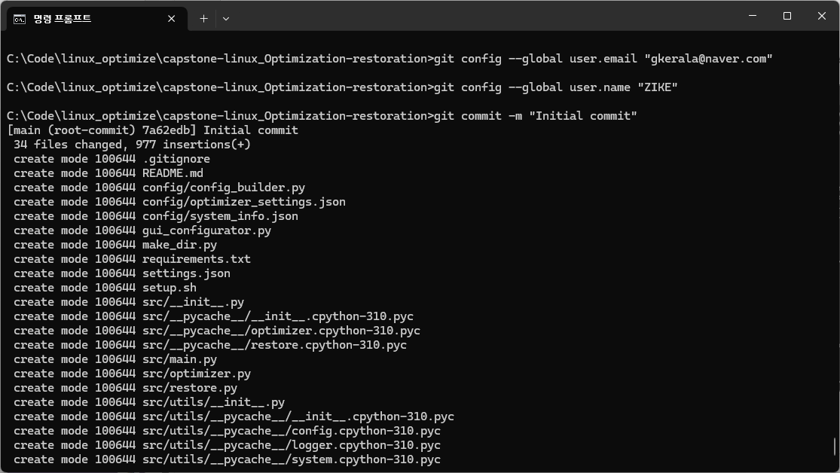
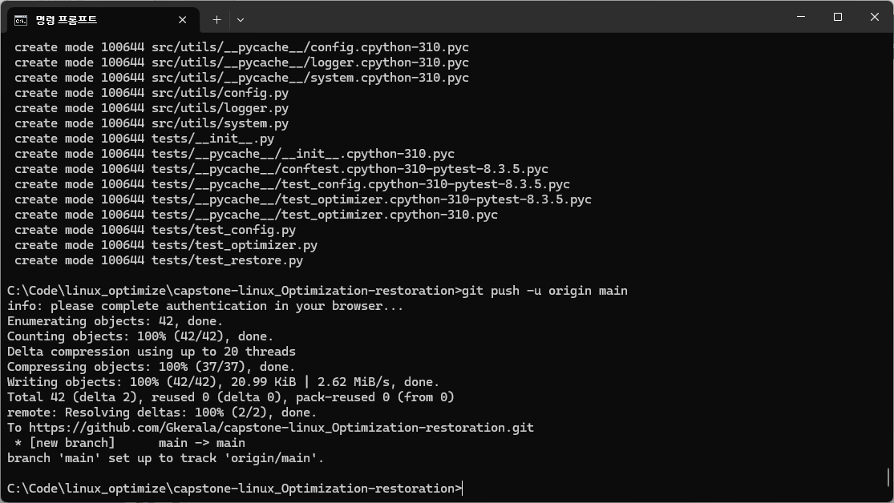
Git와 vs 코드 연결
뭔가 많은 일이 있었지만 정신없이 하느라 과정이 생략됨

Slide 5
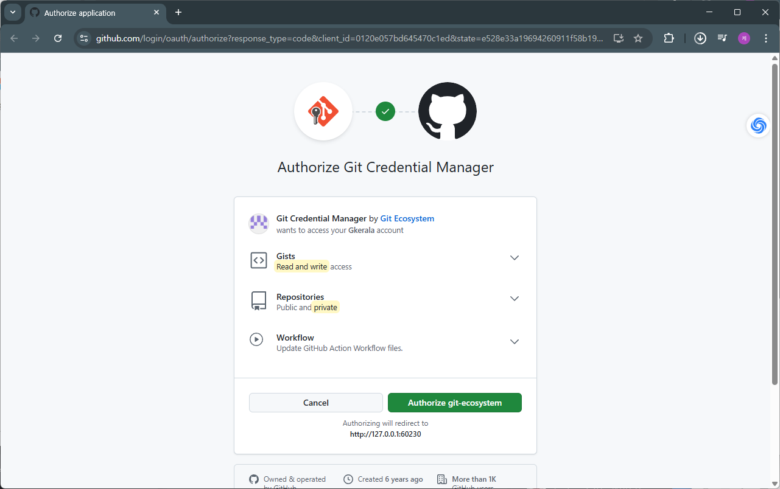
Git와 vs 코드 연결
뭔가 많은 일이 있었지만 정신없이 하느라 과정이 생략됨

Slide 6
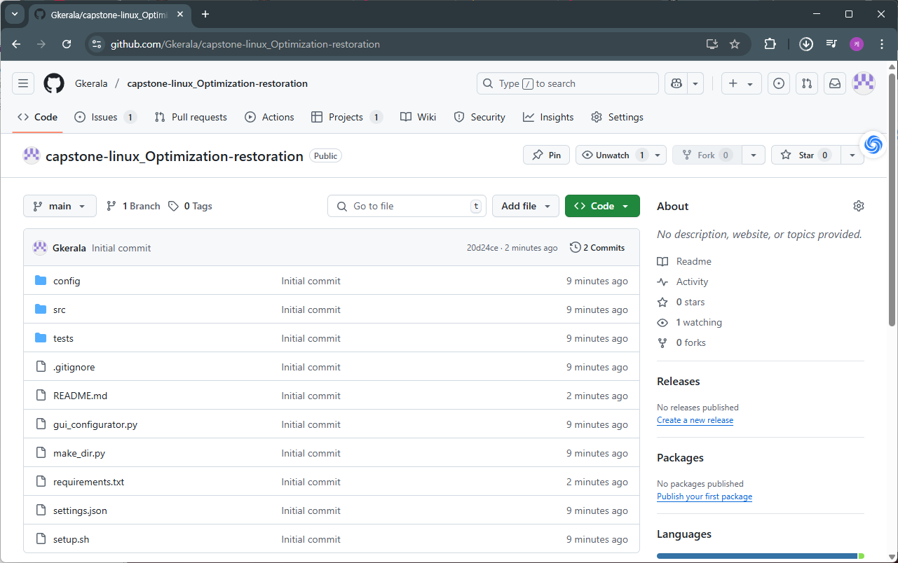
Git와 vs 코드 연결
변경된 내용 업데이트
-cd C:\Code\linux_optimize\capstone-linux_Optimization-restoration
-git add .
-git commit -m "Initial commit“
-git push -u origin main
정상적으로 업데이트 완료

Slide 7
~10주차
THANK YOU
~10주차 까지의 내용

Slide 8
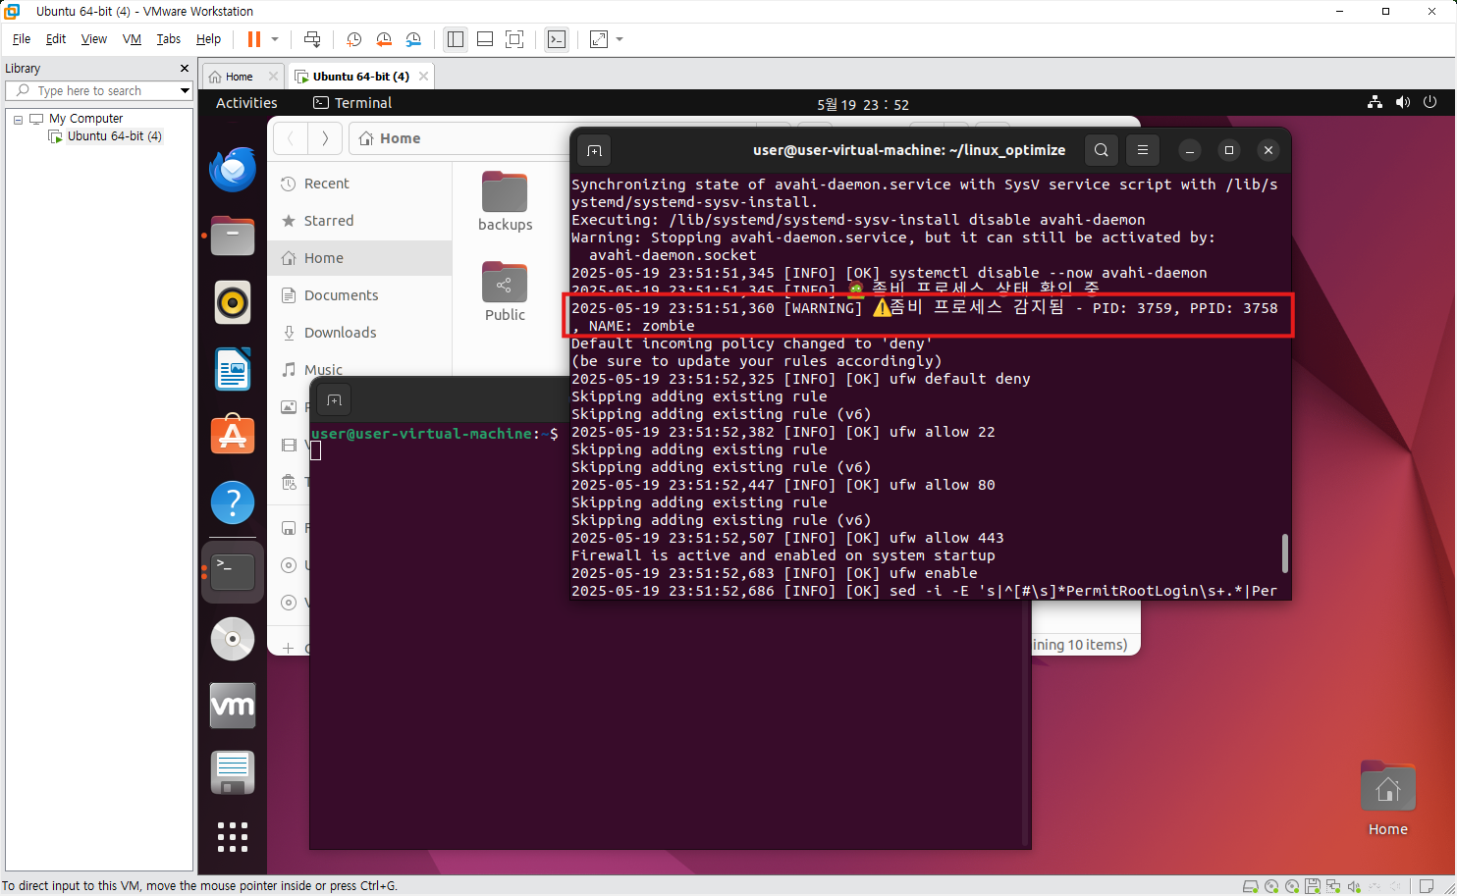
Optimizer.py 미구현 기능 구현
service_management.zombie_cleanup
실제환경에 psutil 설치 후 실행하니 정상적으로 작동
// zombie.c
#include <stdlib.h>
#include <unistd.h>
int main() {
if (fork() > 0) sleep(100); // 부모는 계속 살아있음
else exit(0); // 자식 즉시 종료
}

Slide 9
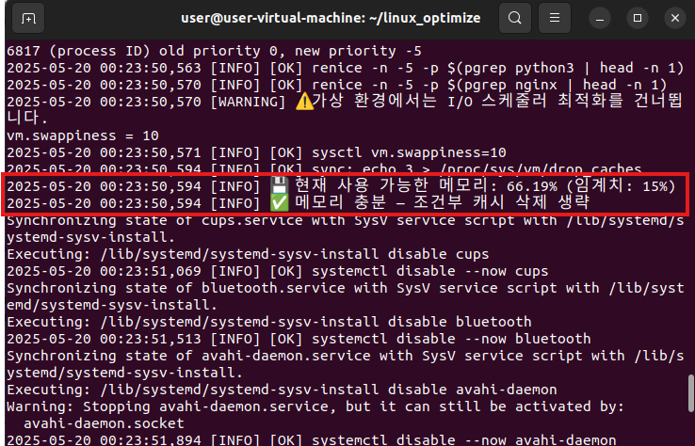
Optimizer.py 미구현 기능 구현
memory_optimization.low_memory_threshold_percent
테스트를 위해 임계치 15->90으로 변경
메모리의 캐시가 삭제되어서 메모리의 용량이 조금 확보된 것을 확인

Slide 10
Optimizer.py 미구현 기능 구현
Optimize_disk 정리
inode 정리
빈 파일/디렉토리를 삭제해서 inode 공간 확보가 목적.
경로는 고정형(예: /var/log, /etc)으로 설정에만 명시.
사용자가 자주 수정하지 않음.
파일/디렉토리 정리
/tmp, /download 같은 더미/임시 경로에 있는 파일들을 정기적으로 정리.
생존 시간 필터 + 로그 기록 포함.
이후 GUI로 경로 등 설정 가능하게 확장 예정.
기존코드에서 inode쪽에 추가하지 말고 나누어서 추가
"disk_optimization": {
"enable_defrag": True,
"defrag_paths": ["/home", "/var"],
"inode_cleanup": {
"enable": True,
"target_paths": ["/tmp", "/var/tmp"],
"remove_empty_dirs": True
}
},
"disk_optimization": {
"enable_defrag": True,
"defrag_paths": ["/home", "/var"],
"inode_cleanup": {
"enable": True,
"target_paths": ["/var/log", "/lib"],
"min_file_age_minutes": 0,
"remove_empty_dirs": True,
"log_file_path": "/var/log/inode_cleanup.log"
},
"temp_cleanup": {
"enable": True,
"target_paths": ["/tmp", "/download"],
"min_file_age_minutes": 10,
"remove_empty_dirs": True,
"log_file_path": "/var/log/temp_cleanup.log"
}
}

Slide 11
Optimizer.py 미구현 기능 구현
Optimize_disk 정리
inode 정리
빈 파일/디렉토리를 삭제해서 inode 공간 확보가 목적.
경로는 고정형(예: /var/log, /etc)으로 설정에만 명시.
사용자가 자주 수정하지 않음.
파일/디렉토리 정리
/tmp, /download 같은 더미/임시 경로에 있는 파일들을 정기적으로 정리.
생존 시간 필터 + 로그 기록 포함.
이후 GUI로 경로 등 설정 가능하게 확장 예정.
Inode정리의 코드수정 및 오래된 파일, 디렉토리 삭제 추가
inode_cfg = disk_config.get("inode_cleanup", {})
if inode_cfg.get("enable"):
for path in inode_cfg.get("target_paths", []):
run_command(f"find {path} -type f -empty -delete")
if inode_cfg.get("remove_empty_dirs"):
run_command(f"find {path} -type d -empty -delete")

Slide 12
Optimizer.py 미구현 기능 구현
Optimize_disk 정리
추가된 코드
Inode cleanup, temp cleanup 둘 다 같은 내용에 경로만 다르기 때문에 함수로 묶어서 사용
def cleanup_inode_targets(
target_paths, 빈 파일 정리 0바이트인 파일을 찾아 삭제
remove_empty_dirs=True, 생존시간 필터 min_file_age_minutes보다 오래된 파일만 삭제
min_file_age_minutes=0, 빈 디렉토리 정리 remove_empty_dirs=True일 때 비어 있는 폴더도 삭제
log_file="/var/log/inode_cleanup.log＂ 로그 기록 삭제된 파일 및 디렉토리 경로를 log_file에 기록
)
now = time.time() 현재 시간을 기준으로 파일의 마지막 수정 시각과 비교할 준비
for root_path in target_paths: ##topdown=False: 하위 디렉토리부터 위로 올라오면서 삭제 (디렉토리 정리에 유리)
for root, dirs, files in os.walk(root_path, topdown=False):
for name in files: ##0바이트 파일 + 지정된 시간 이상 지난 파일만 삭제, 로그는 log_file에 시간과 경로를 함께 기록
filepath = os.path.join(root, name)
try:
age_minutes = (now - os.path.getmtime(filepath)) / 60
if os.path.getsize(filepath) == 0 and age_minutes >= min_file_age_minutes:
os.remove(filepath)
with open(log_file, "a") as log:
log.write(f"{time.ctime()} - Deleted empty file: {filepath}\n")
except Exception:
continue
if remove_empty_dirs: ###디렉토리 내부가 비어 있을 경우 삭제
for name in dirs:
dirpath = os.path.join(root, name)
try:
if not os.listdir(dirpath):
os.rmdir(dirpath)
with open(log_file, "a") as log:
log.write(f"{time.ctime()} - Deleted empty directory: {dirpath}\n")
except Exception:
continue

Slide 13
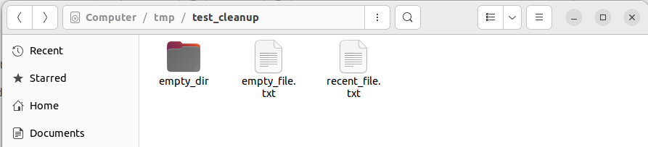
Optimizer.py 미구현 기능 구현
Optimize_disk 정리
변경된 코드
# 2. inode cleanup (고정형 시스템 경로, 생존시간 X)
inode_cfg = disk_config.get("inode_cleanup", {})
if inode_cfg.get("enable"):
cleanup_inode_targets(
target_paths=inode_cfg.get("target_paths", []),
remove_empty_dirs=inode_cfg.get("remove_empty_dirs", True),
min_file_age_minutes=0, # 필터링 없음
log_file="/var/log/inode_cleanup.log"
)
# 3. temp cleanup (더미 경로 + 생존시간 필터)
temp_cfg = disk_config.get("temp_cleanup", {})
if temp_cfg.get("enable"):
cleanup_inode_targets(
target_paths=temp_cfg.get("target_paths", ["/tmp", "/download"]),
remove_empty_dirs=True,
min_file_age_minutes=temp_cfg.get("min_file_age_minutes", 10),
log_file=temp_cfg.get("log_file_path", "/var/log/temp_cleanup.log")
)

Slide 14
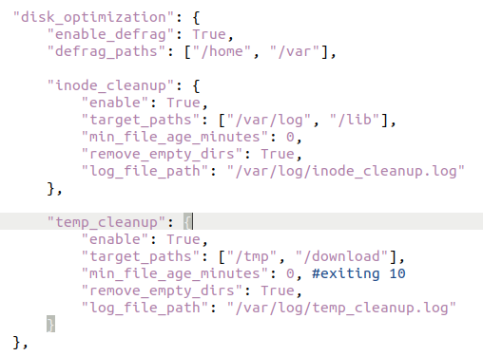
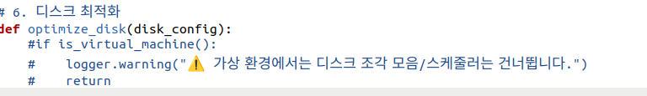
Optimize_disk 테스트
더미파일 생성
2. 파일이 삭제되는지 확인하기 위해 얼마나 지나야 삭제하는지를 0으로 설정
3. 가상환경에서 테스트를 위해 건너뛰기 주석처리

Slide 15
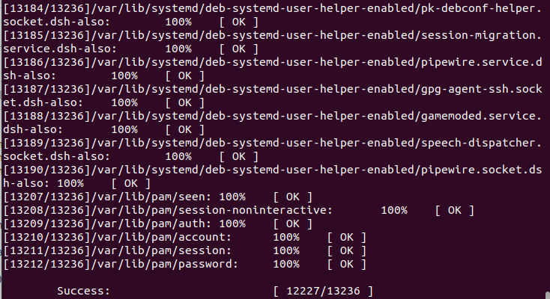
Optimize_disk 테스트
/var의 범위를 전부로 잡아서 대부분의 파일이 삭제됨
가상환경 안키고 해서 어떤 중요한 파일이 사라졌는지 알 수 없기에 그냥 5-6 스냅샷으로 돌아가기
필요없는 var 하위 파일 정리
/var/tmp
/var/cache/apt/archives
/var/crash – 시스템 크래시 덤프. 일반 사용자 에겐 필요 없음.(삭제할지 말지 고민이 필요)

Slide 16
Optimize_disk 테스트
경로 하나로 통합
"unified_cleanup": {
"enable": true,
"target_paths": [
"/tmp",
"/download",
"/var/tmp",
"/var/cache/apt/archives"
],
"min_file_age_minutes": 30,
"remove_empty_dirs": true,
"log_file_path": "/var/log/unified_cleanup.log"
}

Slide 17
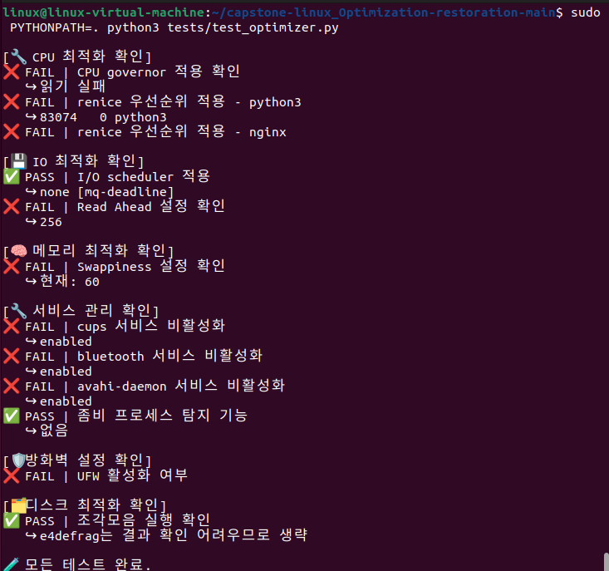
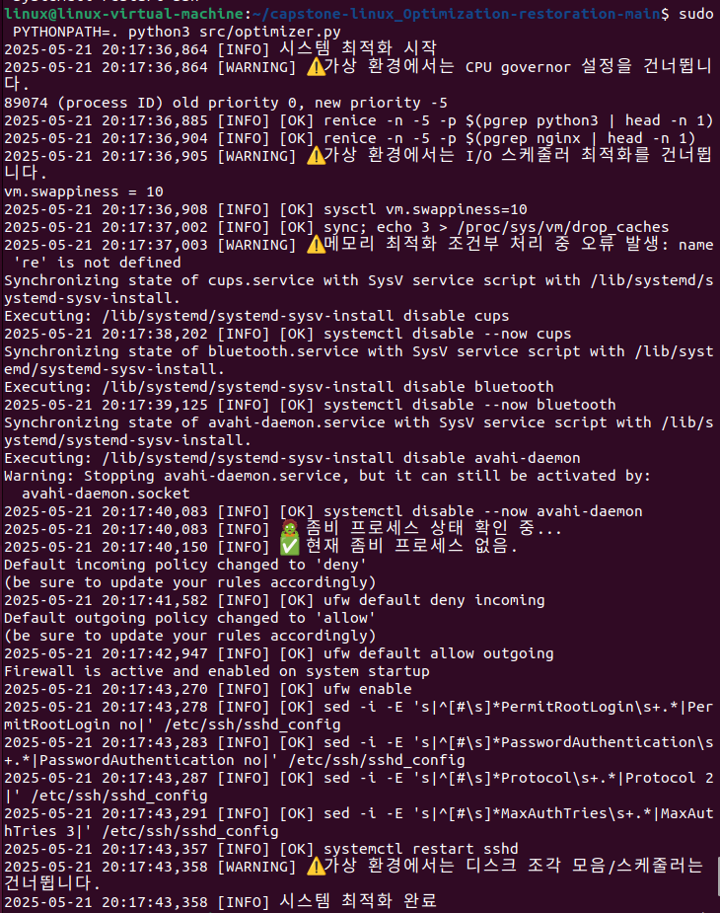
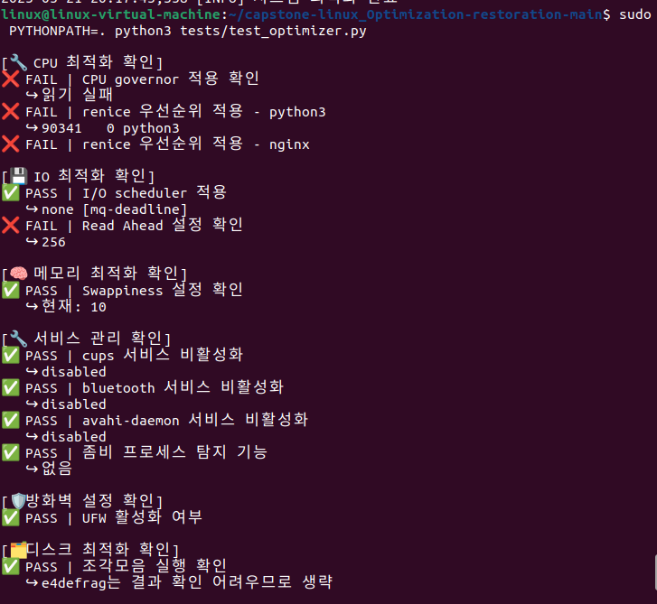
Optimizer.py 가상환경 테스트
기본 상태
최적화 중
최적화 후

Slide 18
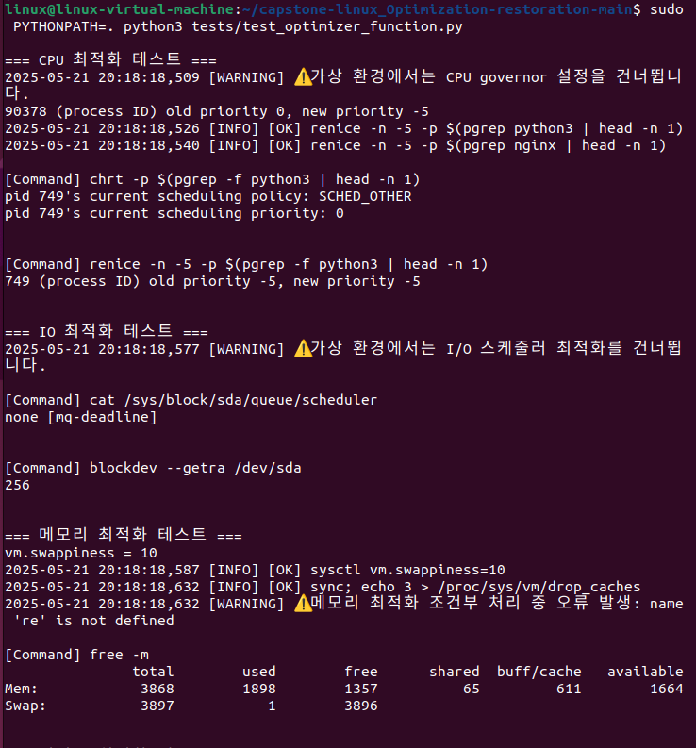
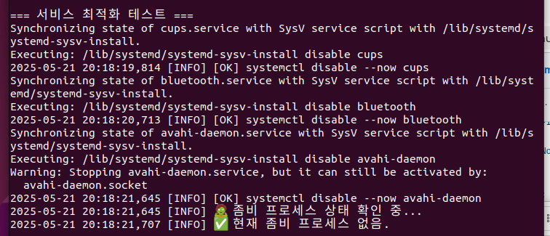
Optimizer.py vmware 환경 상세테스트

Slide 19
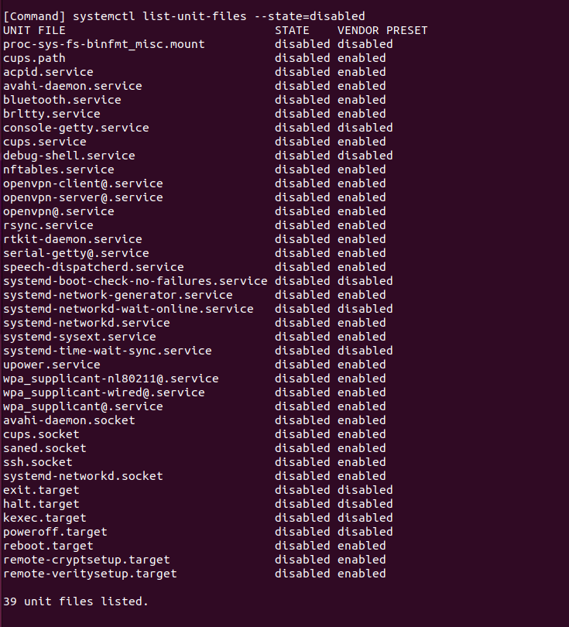
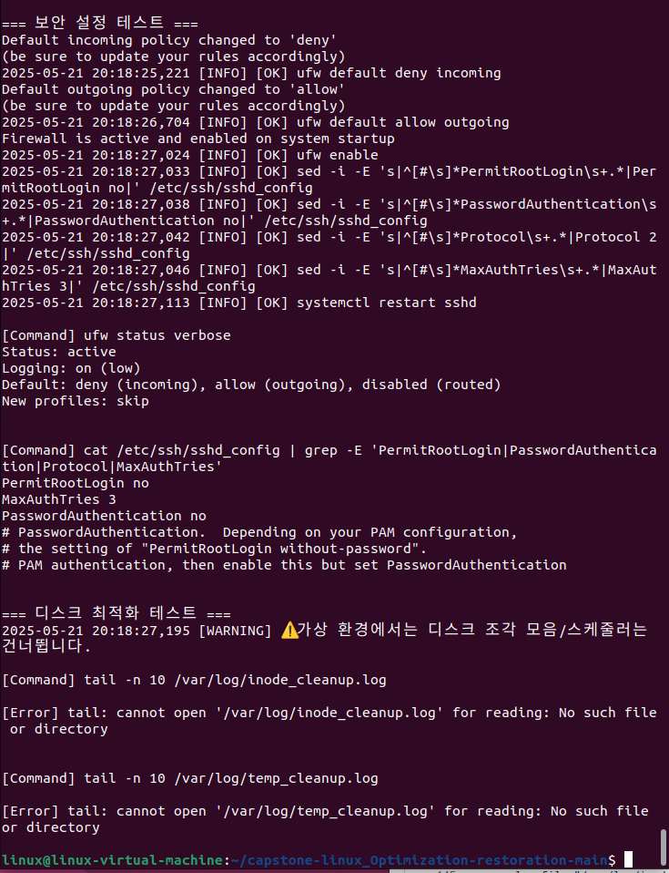
Optimizer.py vmware 환경 상세테스트

Slide 20
Optimizer.py 테스트
필요한 코드 전부 작성완료
실제 리눅스 환경에서 테스트가 남음
Test_optizmier.py에 잘 적용되었는지 테스트 코드를 넣음.
Test -> 최적화 -> test로 결과를 비교하면 될 듯.
추가사항
패키지 의존성 자동 검사 / 설치
운영 환경에서 오류 방지를 위해 실행 시 psutil, jsonschema, rich 등이 없을 경우 자동 설치하거나 경고

Slide 21
~11주차
THANK YOU
~11주차 까지의 내용

Slide 22
정민혁
THANK YOU
마지막 페이지

